Slide 1
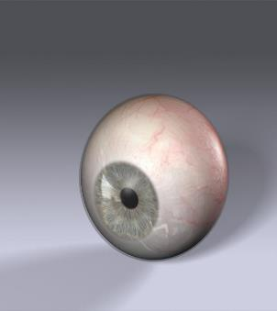
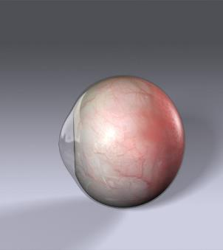
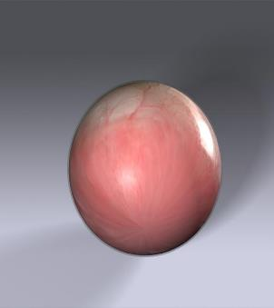
Αισθητήριο Όργανο Όρασης
Ioannis Lazarettos MD PhD Orthopaedic Surgeon

Slide 2
Αισθητήριο Όργανο Όρασης
Το αισθητήριο όργανο της όρασης είναι ο οφθαλμός
Ανατομικά Στοιχεία
Βολβός
Οπτικό Νεύρο
Βλέφαρα
Επιπεφυκότας
Δακρυϊκή Συσκευή
Περιόφθαλμος Περιτονία
Μύες του Οφθαλμού (6)

Slide 3
Βολβός

Slide 4
Οπτικό Νεύρο

Slide 5
Οπτικό Νεύρο

Slide 6
Οπτικό Νεύρο

Slide 7
Οπτικό Νεύρο

Slide 8
Οπτικό Νεύρο

Slide 9
Οπτικό Νεύρο

Slide 10
Επιπεφυκότας λεπτός διαφανής βλεννογόνος Βολβικός Βλεφαρικός

Slide 11
Δακρυϊκή Συσκευή Δακρυϊκός Αδένας Δακρυϊκοί πόροι Δακρυϊκός Ασκός Ρινοδακρυϊκος πόρος

Slide 12
Μύες του Οφθαλμού
Όνομα Μυός | Έκφυση | Κατάφυση | Νεύρωση | Ενέργεια
Ανελκτήρας Άνω Βλεφάρου | Περιφέρεια οπτικού τρήματος – έλυτρο οπτικού ν | Δέρμα του άνω βλεφάρου –Άνω Ταρσός | Κοινό Κινητικό ν. | Ανάσπαση Άνω Βλεφάρου
Άνω Ορθός | Κορυφή του Κόγχου | Περιοφθάλμιος Περιτονία |  | Αντίστοιχη κίνηση του Βολβού
Κάτω Ορθός
Έσω Ορθός
Έξω Ορθός |  |  | Απαγωγό ν.
Άνω Λοξός | Οπτικό τρήμα |  | Τροχιλιακό ν.
Κάτω Λοξός | Άνω Γνάθος |  | Κοινό Κινητικό ν.

Slide 13




Slide 14
Βιβλιογραφία
1. Αποστολάκης Γ.: Ανατομική του ανθρώπου. Εκδόσεις Παπαζήση, 1968.
2. Καμμάς Αντώνης: Μαθήματα Ανατομικής. Βήτα Ιατρικές Εκδόσεις, 2010.
3. Σάββας Α.: Ανατομική του Ανθρώπου. Εκδόσεις Κυριακίδη, 1979.
4. Σάββας Α.: Επίτομη Ανατομική του Ανθρώπου & Άτλας. Εκδόσεις Κυριακίδη,1980.
5. Platzer Werner: Εγχειρίδιο Ανατομικής του Ανθρώπου με Έγχρωμο Άτλαντα. Εκδόσεις Λίτσας, 1998.
6. Agur A.M.R., Dalley A.F. : Grant’s atlas of anatomy. 13th ed. Lippincott Williams & Wilkins, 2013.
7. Ellis H., Mahadevan V.: Clinical Anatomy. Applied Anatomy for Students and Junior Doctors.13th ed, Willey, 2013.
8. Moore Κ., Agur M.R.Α., Dalley F.Α.: Essential Clinical Anatomy. 4th ed. Lippincott Williams & Wilkins 2012.
9. Netter Frank H.: Atlas of Human Anatomy. 5th Ed. Saunders, 2011.
10. Sobotta: Άτλας Ανατομικής του Ανθρώπου. Γ. Παρισιάνος, 1978

Slide 15
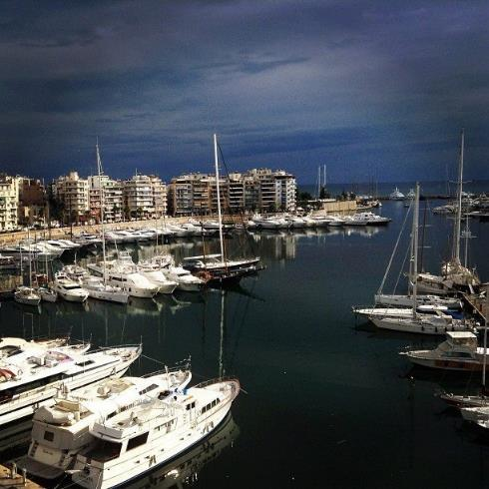
Ευχαριστώ για την Προσοχή σας!

